Slide 1

Khởi động

Slide 2
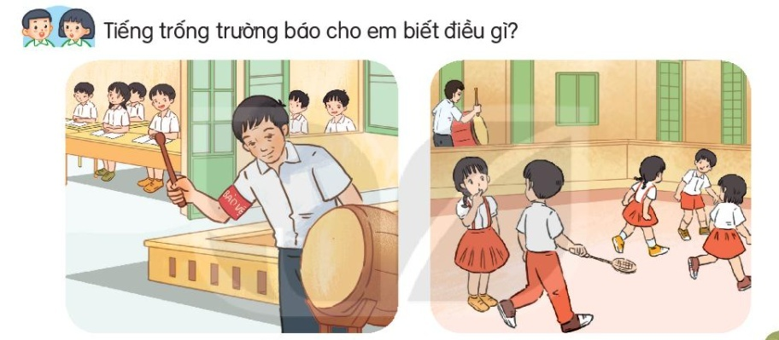
Báo đã đến giờ vào lớp, báo giờ ra chơi......
Notes:
Các con được nghe thấy tiếng trống trường vào những thời điểm nào? Các con cảm thấy thế nào khi nghe thấy tiếng trống trường vào những thời điểm đó?

Slide 3

Cái trống trường em
Nguyễn Mai XH

Slide 4
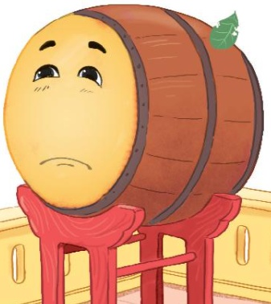
Cái trống trường em
Cái trống trường em
Mùa hè cũng nghỉ
Suốt ba tháng liền
Trống nằm ngẫm nghĩ.
Buồn không hả trống
Trong những ngày hè
Bọn mình đi vắng
Chỉ còn tiếng ve?
Cái trống lặng im
Nghiêng đầu trên giá
Chắc thấy chúng em
Nó mừng vui quá!
Kìa trống đang gọi
Tùng! Tùng! Tùng! Tùng...
Vào năm học mới
Giọng vang tưng bừng.
(Thanh Hào)
Đọc văn bản
Notes:
Bài giảng thiết kế bởi: Hương Thảo - tranthao121006@gmail.com

Slide 5



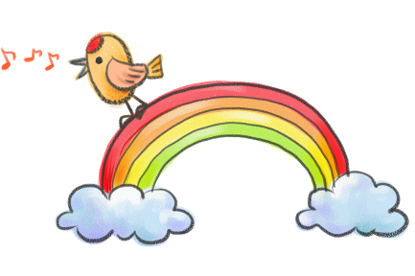
Giọng đọc bài:
Toàn bài thơ đọc với giọng nhẹ nhàng, trìu mến

Slide 6
Cái trống trường em
Cái trống trường em
Mùa hè cũng nghỉ
Suốt ba tháng liền
Trống nằm ngẫm nghĩ.
Buồn không hả trống
Trong những ngày hè
Bọn mình đi vắng
Chỉ còn tiếng ve?
Cái trống lặng im
Nghiêng đầu trên giá
Chắc thấy chúng em
Nó mừng vui quá!
Kìa trống đang gọi
Tùng! Tùng! Tùng! Tùng...
Vào năm học mới
Giọng vang tưng bừng.
Notes:
Bài giảng thiết kế bởi: Hương Thảo - tranthao121006@gmail.com

Slide 7
Luyện đọc câu.
Tùng! Tùng! Tùng! Tùng...
Cái trống trường em
Trống nằm ngẫm nghĩ
Chú ý: cách ngắt nhịp thơ 2/2 hoặc1/3.

Slide 8

Cái trống trường em
Cái trống trường em
Mùa hè cũng nghỉ
Suốt ba tháng liền
Trống nằm ngẫm nghĩ.
Buồn không hả trống
Trong những ngày hè
Bọn mình đi vắng
Chỉ còn tiếng ve?
Cái trống lặng im
Nghiêng đầu trên giá
Chắc thấy chúng em
Nó mừng vui quá!
Kìa trống đang gọi
Tùng! Tùng! Tùng! Tùng...
Vào năm học mới
Giọng vang tưng bừng.
1
3
2
4
Đọc đoạn nối tiếp

Slide 9



ngẫm nghĩ
GIẢI NGHĨA TỪ
Chúng ta nên ngẫm nghĩ về hành động của mình.
Notes:
Bài giảng thiết kế bởi: Hương Thảo - tranthao121006@gmail.com

Slide 10
Cái trống trường em
Cái trống trường em
Mùa hè cũng nghỉ
Suốt ba tháng liền
Trống nằm ngẫm nghĩ.
Buồn không hả trống
Trong những ngày hè
Bọn mình đi vắng
Chỉ còn tiếng ve?
Cái trống lặng im
Nghiêng đầu trên giá
Chắc thấy chúng em
Nó mừng vui quá!
Kìa trống đang gọi
Tùng! Tùng! Tùng! Tùng...
Vào năm học mới
Giọng vang tưng bừng.
1
3
2
4
Đọc đoạn nối tiếp

Slide 11
Luyện đọc nhóm
Cái trống trường em
Cái trống trường em
Mùa hè cũng nghỉ
Suốt ba tháng liền
Trống nằm ngẫm nghĩ.
Buồn không hả trống
Trong những ngày hè
Bọn mình đi vắng
Chỉ còn tiếng ve?
Cái trống lặng im
Nghiêng đầu trên giá
Chắc thấy chúng em
Nó mừng vui quá!
Kìa trống đang gọi
Tùng! Tùng! Tùng! Tùng...
Vào năm học mới
Rộn vang tưng bừng.

Slide 12
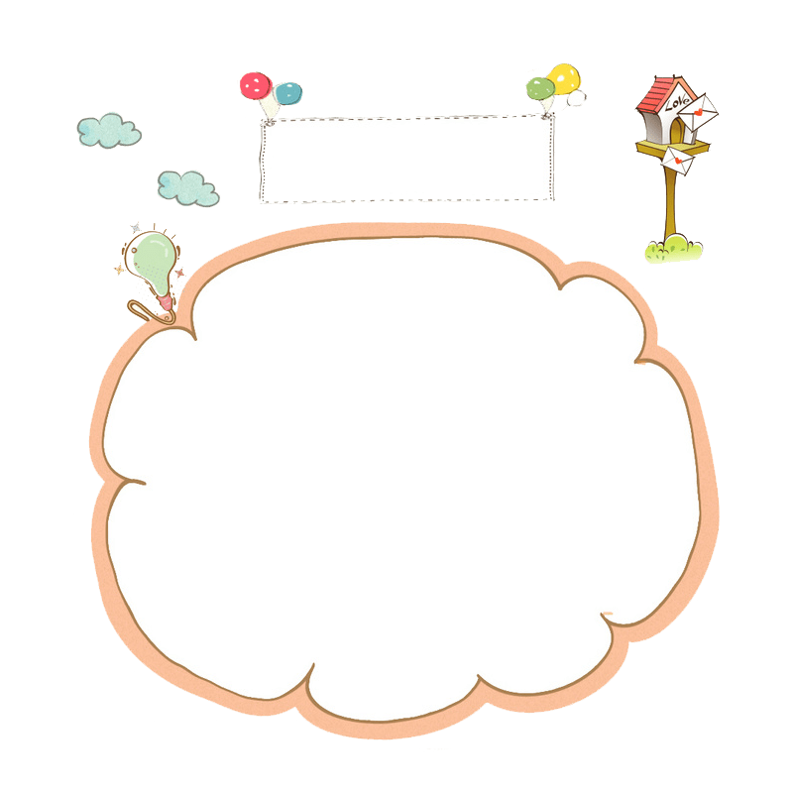




Thi đọc
Tiêu chí nhận xét:
Đọc đúng từ ngữ, đọc trôi chảy, đọc to rõ ràng.
Ngắt nghỉ câu đúng.
Đọc diễn cảm.

Slide 13
Cái trống trường em
Cái trống trường em
Mùa hè cũng nghỉ
Suốt ba tháng liền
Trống nằm ngẫm nghĩ.
Buồn không hả trống
Trong những ngày hè
Bọn mình đi vắng
Chỉ còn tiếng ve?
Cái trống lặng im
Nghiêng đầu trên giá
Chắc thấy chúng em
Nó mừng vui quá!
Kìa trống đang gọi
Tùng! Tùng! Tùng! Tùng...
Vào năm học mới
Giọng vang tưng bừng.
Đọc toàn bài

Slide 14
Khi nghỉ hè, không được thấy các bạn học sinh, cái trống cảm thấy như thế nào?
A. Vui vẻ vì được nghỉ ngơi.
B. Buồn, nhớ các bạn học sinh.

Slide 15

1. Bạn học sinh kể gì về trống trường trong những ngày hè?
Cảm xúc của trống trường khi các bạn học sinh nghỉ hè.
2. Tiếng trống trường trong khổ thơ cuối báo hiệu điều gì?
Báo hiệu bước vào năm học mới.
3. Khổ thơ nào cho thấy bạn học sinh trò chuyện với trống trường như người bạn?
Khổ thơ thứ hai.
4. Em thấy tình cảm của bạn học sinh đối với trống trường như thế nào?
Bạn học sinh rất yêu quý trống trường.

Slide 16

Luyện tập theo văn bản đọc

Slide 17
1. Những từ nào dưới đây nói về trống trường như nói về con người?
ngẫm nghĩ
mừng vui
buồn
đi vắng

Slide 18
2. Nói và đáp
a. Lời tạm biệt của bạn học sinh với trống trường
Tạm biệt trống mình về nghỉ hè nhé!
b. Lời tạm biệt bạn bè khi bắt đầu nghỉ hè
Tạm biệt bạn, về nghỉ hè vui vẻ nhé!

Slide 19


Tiết 3

Slide 20


Viết
Chữ hoa Đ

Slide 21
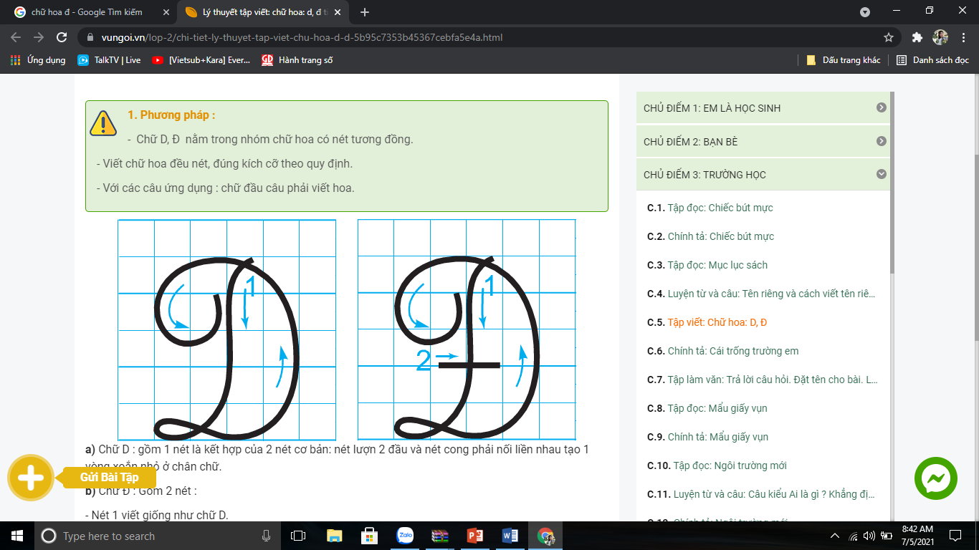
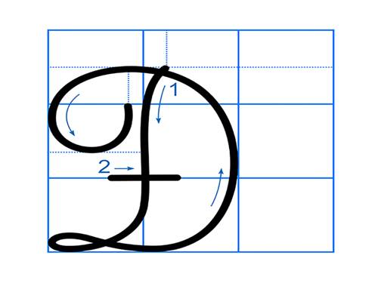
Chữ hoa Đ cỡ nhỡ cao mấy li?
Chữ hoa Đ cao 5 li
Chữ hoa Đ rộng mấy li?
Chữ hoa Đ rộng 4 li
Chữ hoa Đ gồm mấy nét?
Chữ hoa Đ gồm 2 nét.

Slide 22
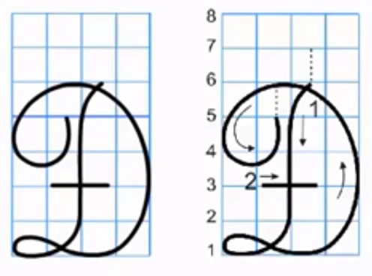

Slide 23
Viết bảng con.

Slide 24
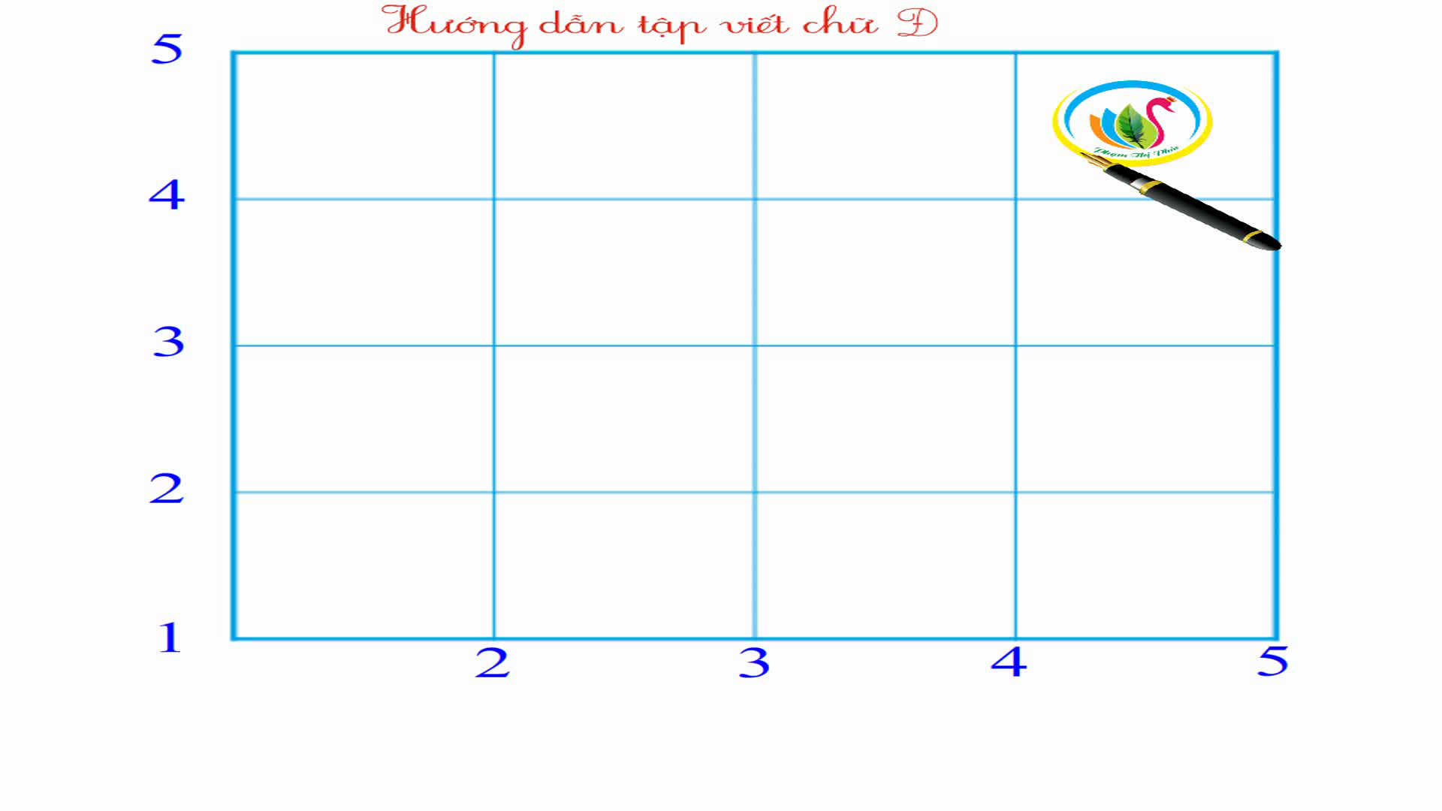

Slide 25

Viết từ ứng dụng
Đi mŎ ngày đàng, hǌ mŎ sàng khôn .

Slide 26
Thực hành luyện viết.

Slide 27
Tiết 4

Slide 28
Nói và
nghe

Slide 29
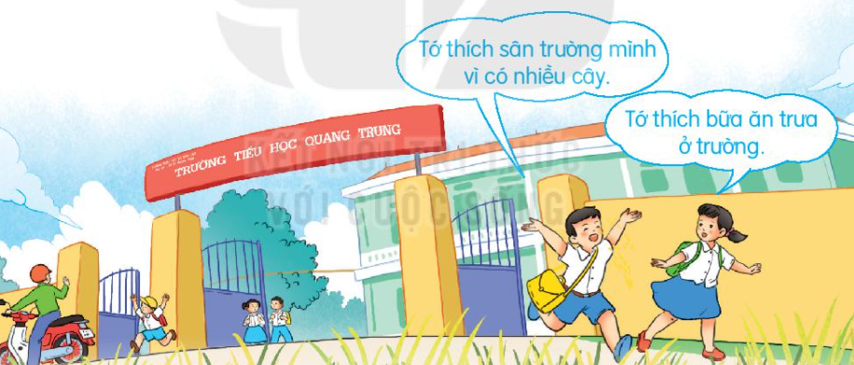
Ngôi trường của em
Trường em tên là gì? Ở đâu ?
Điều gì khiến em cảm thấy yêu thích, muốn đến trường hằng ngày ?

Slide 30
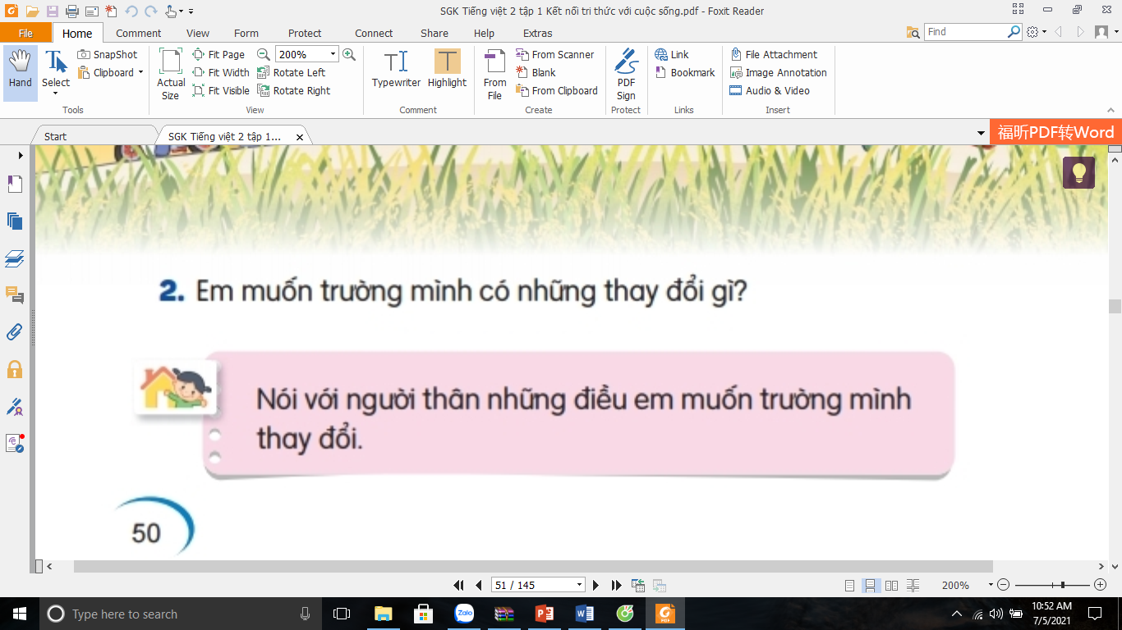
2. Em muốn trường mình có những thay đổi gì?

Slide 31



CỦNG CỐ BÀI HỌC

